Slide 1
Interpret画面

Slide 2
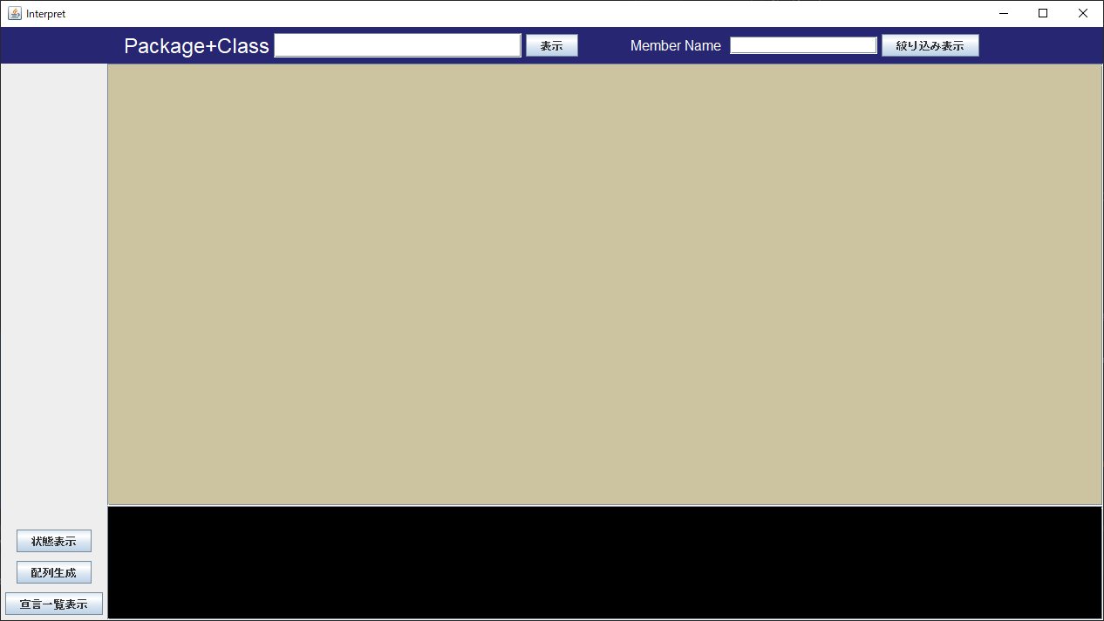
コンストラクタ、メソッド名まで手入力 → 実行
名前が同じで、異なる引数数、異なる引数の型のものに対して実行しようとすると、対応できない。
(※)
Constructor.newInstance(Object[] args), Method.invoke(Object[] args)
を実行する際に、argsにどのコンストラクタ、メソッドに関する引数を入れていいか判らない。

Slide 3
型名まで、文字列入力
次ページへ

Slide 4
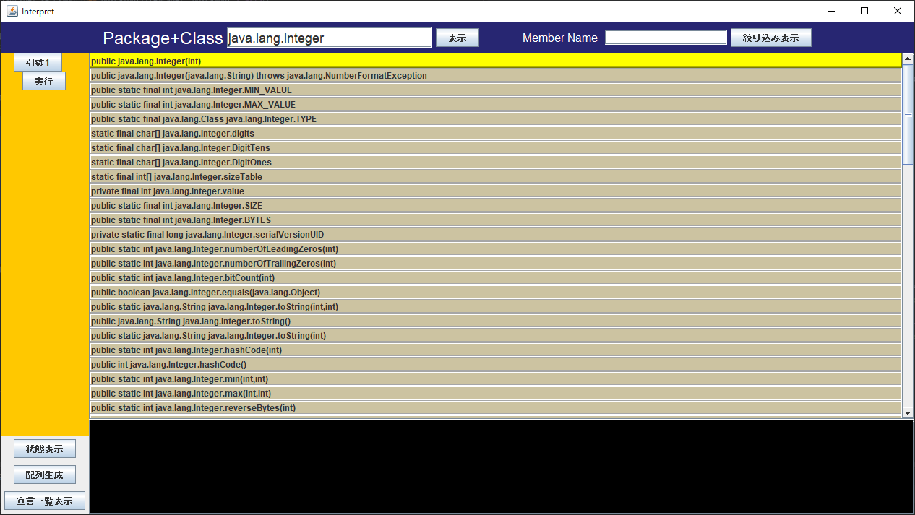
少なくともコンストラクタ, メソッドは、
ユーザーが選択できるようにする

Slide 5
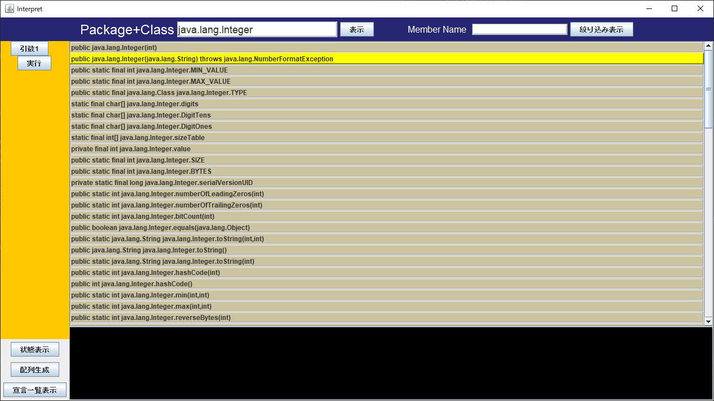
2. 引数の型を調べ、その型のインスタンスを引数の並びに対応する配列のindex内に格納する
1. 選択されているメンバの引数数と同じ配列生成する
3. Constructor.newInstance()
or
Method.invoke()で実行

